Slide 2
¿Qué es el TPP 11? CPTPP: Comprehensive and Progressive Transpacific Partnership
INTEGRANTES:
Australia, Brunei, Canadá, Japón, Malasia, México, Nueva Zelanda, Perú, Chile, Singapur y Vietnam.
SOLICITUD FORMAL DE INGRESO:
Taiwan, Reino Unido y ahora China
MANIFESTACIONES DE INTERÉS PARA SU INGRESO:
Colombia, Corea del Sur, Costa Rica y otros miembros de ASEAN: Indonesia, Filipinas, Tailandia, Laos.

Slide 3
¿Por qué sería importante para Uruguay?
1º) Porque es un acuerdo de última generación, que alcanza altos estándares en materia de liberación de comercio e inversiones.
2º) Porque permitiría vender y también comprar en mejores condiciones.
3º) Por las facilidades propias que otorga un acuerdo ya vigente.
4º) Por su importancia para facilitar el acceso a otros acuerdos comerciales.
5º) Por su conveniencia no sólo por razones económicas; también por razones de naturaleza política.

Slide 4
¿Por qué sería importante para Uruguay?
Reglas de origen y procedimientos de origen
Competencia
Obstáculos técnicos al comercio
Administración aduanera y facilitación del comercio
Medidas sanitarias y fitosanitarias
Comercio transfronterizo de servicios
Inversión
Comercio electrónico
Telecomunicaciones
Compras estatales
Empresas propiedad del Estado y monopolios designados
Comercio y medio ambiente
Propiedad intelectual y anexos relacionados
Condiciones laborales y anexos relacionados

Slide 5
¿Por qué sería importante para Uruguay?
1º) Porque es un acuerdo de última generación, que alcanza altos estándares en materia de liberación de comercio e inversiones.
2º) Porque permitiría vender y también comprar en mejores condiciones.
3º) Por las facilidades propias que otorga un acuerdo ya vigente.
4º) Por su importancia para facilitar el acceso a otros acuerdos comerciales.
5º) Por su conveniencia no sólo por razones económicas; también por razones de naturaleza política.

Slide 6
¿Por qué sería importante para Uruguay?
1º) Porque es un acuerdo de última generación, que alcanza altos estándares en materia de liberación de comercio e inversiones.
2º) Porque permitiría vender y también comprar en mejores condiciones.
3º) Por las facilidades propias que otorga un acuerdo ya vigente.
4º) Por su importancia para facilitar el acceso a otros acuerdos comerciales.
5º) Por su conveniencia no sólo por razones económicas; también por razones de naturaleza política.

Slide 7
¿Por qué sería importante para Uruguay?
1º) Porque es un acuerdo de última generación, que alcanza altos estándares en materia de liberación de comercio e inversiones.
2º) Porque permitiría vender y también comprar en mejores condiciones.
3º) Por las facilidades propias que otorga un acuerdo ya vigente.
4º) Por su importancia para facilitar el acceso a otros acuerdos comerciales.
5º) Por su conveniencia no sólo por razones económicas; también por razones de naturaleza política.

Slide 8
¿Por qué sería importante para Uruguay?
1º) Porque es un acuerdo de última generación, que alcanza altos estándares en materia de liberación de comercio e inversiones.
2º) Porque permitiría vender y también comprar en mejores condiciones.
3º) Por las facilidades propias que otorga un acuerdo ya vigente.
4º) Por su importancia para facilitar el acceso a otros acuerdos comerciales.
5º) Por su conveniencia no sólo por razones económicas; también por razones de naturaleza política.

Slide 9
Nuestra competitividad
Abatimiento Costos Internos: Tarifas públicas, Presión tributaria, Desregulaciones, Supresión de tasas y precios inútiles
Contenidos de la Educación Formal
Mejoras en Capital Humano – Reentrenamiento
Relaciones laborales y Negociación colectiva
Servicios logísticos y Facilitación del comercio
Adecuación de la infraestructura física (Red Vial, Ferroviaria, Puertos, etc.)
Consistencia entre políticas (en particular Fiscal, Monetario-Cambiaria, Ingresos) -> TCR
.

Slide 10
Nuestra competitividad
Abatimiento Costos Internos: Tarifas públicas, Presión tributaria, Desregulaciones, Supresión de tasas y precios inútiles
Contenidos de la Educación Formal
Mejoras en Capital Humano – Reentrenamiento
Relaciones laborales y Negociación colectiva
Servicios logísticos y Facilitación del comercio
Adecuación de la infraestructura física (Red Vial, Ferroviaria, Puertos, etc.)
Consistencia entre políticas (en particular Fiscal, Monetario-Cambiaria, Ingresos) -> TCR
.
Servicios logísticos y facilitación del comercio
transporte internacional
conectividad marítima
transporte carretero y ferroviario
costos portuarios
logística doméstica
servicios auxiliares (agentes, terminales, depósitos)

Slide 11
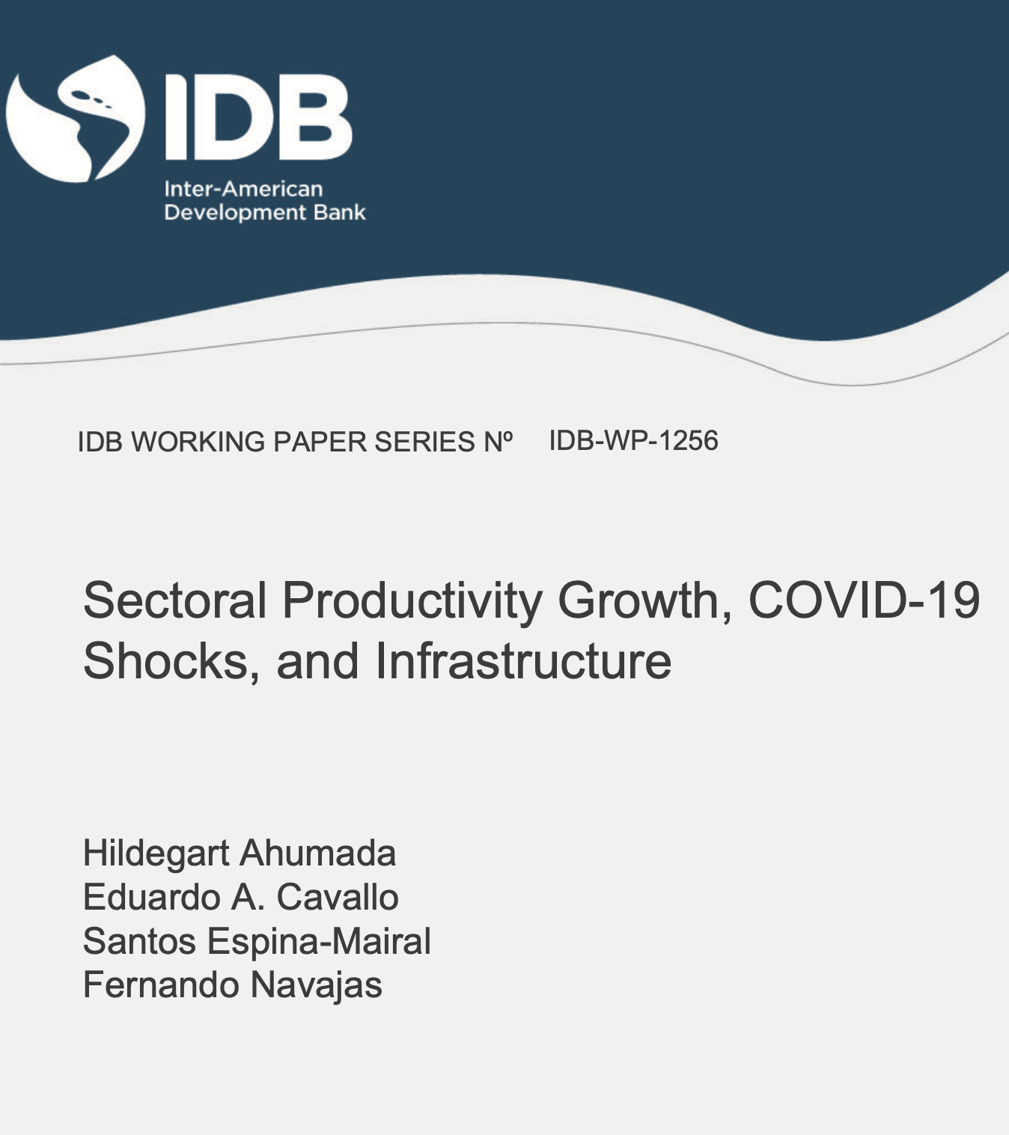
La productividad laboral de los sectores más afectados por la pandemia (comercio, turismo y construcción) cayó un 4.9%.
Existe una relación empírica a largo plazo entre la productividad de los sectores relacionados con la infraestructura (Transporte y Comunicaciones) y la productividad de los sectores de Comercio y Turismo receptivo.
Para compensar la caída ocurrida en Comercio y Turismo receptivo, con gran repercusión en el nivel de empleo, se requiere de un crecimiento de la productividad de los sectores relacionados con la infraestructura de entre 10 y 25%.

Slide 12
reducida capacidad de planificación, evaluación y preparación de proyectos.
presupuestación poco flexible, diseñada para controlar el MONTO del gasto, en lugar de promover el gasto EFICIENTE.
sostenibilidad incierta de los proyectos por desajustes entre el gasto en capital y en mantenimiento de las infraestructuras.
prácticas ineficientes de contratación pública.

Slide 13
En Uruguay
Hospital BSE (CND) vs Hospital de Colonia (ASSE)
Metrajes similares.
La misma empresa constructora.
Hospital BSE se construyó en casi la mitad de tiempo y con gran abatimiento de costo por m².
Infraestructura edilicia de ANEP (CND) vs. Otras alternativas
Los mismos abatimientos en tiempos de ejecución y costos.
Mejoras en tiempos de contratación de la obra vial.

Slide 14
Contratación bajo régimen privado
Recursos e impugnaciones no tienen efectos supensivos
Procesos competitivos abiertos para selección de proveedores
TCR no realiza controles preventivos ex-ante, sino que audita ex-post
Menores tiempos de ejecución
No rigen los plazos de los procesos públicos de contratación.
Menores tiempos en procesos de llamado, adjudicación y contratos

Slide 15
Mejor desempeño por:
auditorias permanentes
(externas por firmas internacionales, auditoria interna con nivel AIA, auditorias externas para cada uno de los más de 100 fideicomisos y convenios de ejecución).
calificaciones de riesgo
por ser emisora en el mercado de valores
capacidad para gestionar financiamiento con recursos de distintas fuentes
mercado de valores, banca local e internacional, organismos multilaterales de crédito, fondos de inversión, flujos de pagos de usuarios.
personal de supervisión contratado a término por obra
en procesos selectivos

Slide 16
Ministerios definen sus prioridades
OPP articula coordina y controla el Plan Nacional de Infraestructura
Agencia de Infraestructura ejecuta

Slide 17
Extracto del Informe del Banco Mundial sobre América Latina:
… “En lugar de recortar el gasto, reducir la ineficiencia en el sistema de contrataciones públicas”….” los gobiernos deberán replantearse cuál es la mejor y más eficiente manera de utilizar los recursos públicos”…

Slide 18
Beneficios a I+D+i
IRAE: Exoneración a actividades de biotecnología y bioinformática, a la producción de soportes logísticos y servicios vinculados, y deducción de una vez y media para gastos de capacitación en I+D+i.
Régimen de zonas francas: Exoneración en todas las actividades I+D+i.
Promoción de inversiones: inclusión en la matriz de objetivos y declaración promocional para biotecnología
ANII: Programas de apoyo para emprendimientos, investigación y formación.

Slide 19
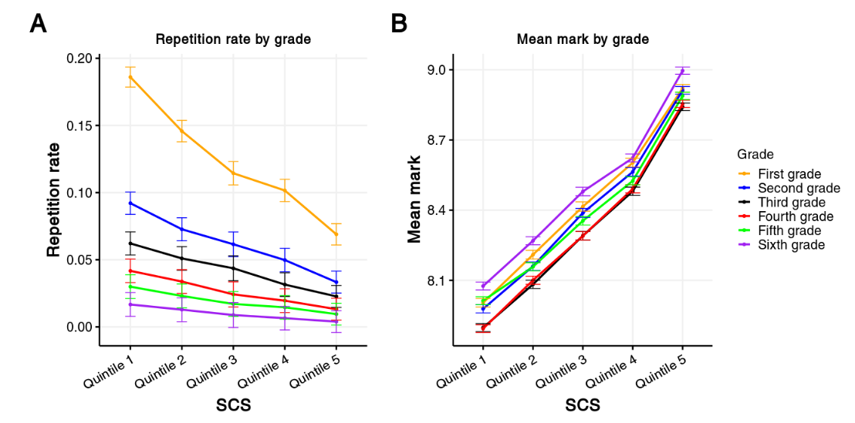
¿Por qué es fundamental? La formación en los primeros años de vida condiciona el horizonte que un niño percibe y sus futuros logros educativos

Slide 20
El futuro de los niños está en gran parte determinado por circunstancias sobre las que no tienen control alguno
Una política pública que enfrente ese desafío es la apuesta más fuerte hacia un crecimiento económico sustentable y que beneficie a sectores cada vez más amplios de la población.

Slide 21
¿Por qué es posible?
No se parte de cero, se trata de construir sobre los pilares establecidos por sucesivas administraciones durante los pasados treinta años.
Existe una asociación del Estado con organizaciones de la sociedad civil (OSC) con más de tres décadas de experiencia de trabajo en primera infancia: el PLAN CAIF.
En el PLAN CAIF el Estado ocupa el rol de rector de la política y las OSC son sus ejecutoras.

